Slide 1
Bài 07: Kiểm tra giữa kỳ
Nhập môn lập trình (111155)
Thực hành cá nhân tại lớp, 5 tiết, 30% điểm học phần

Slide 2
Bài 07: Kiểm tra giữa kỳ
Hình thức
Bài cá nhân, 5 tiết, trên máy phòng lab
Kiến thức buổi 01–06; chưa yêu cầu viết hàm
Được xem tài liệu của chính mình; không trao đổi với người khác
Nộp: MSSV_HoTen_GK.py, lưu đồ, bảng kiểm thử, Nhật ký Prompt
Notes:
Phát đề đầu buổi. Link nộp bài: {{LINK_NOP_GIUA_KY}}.

Slide 3
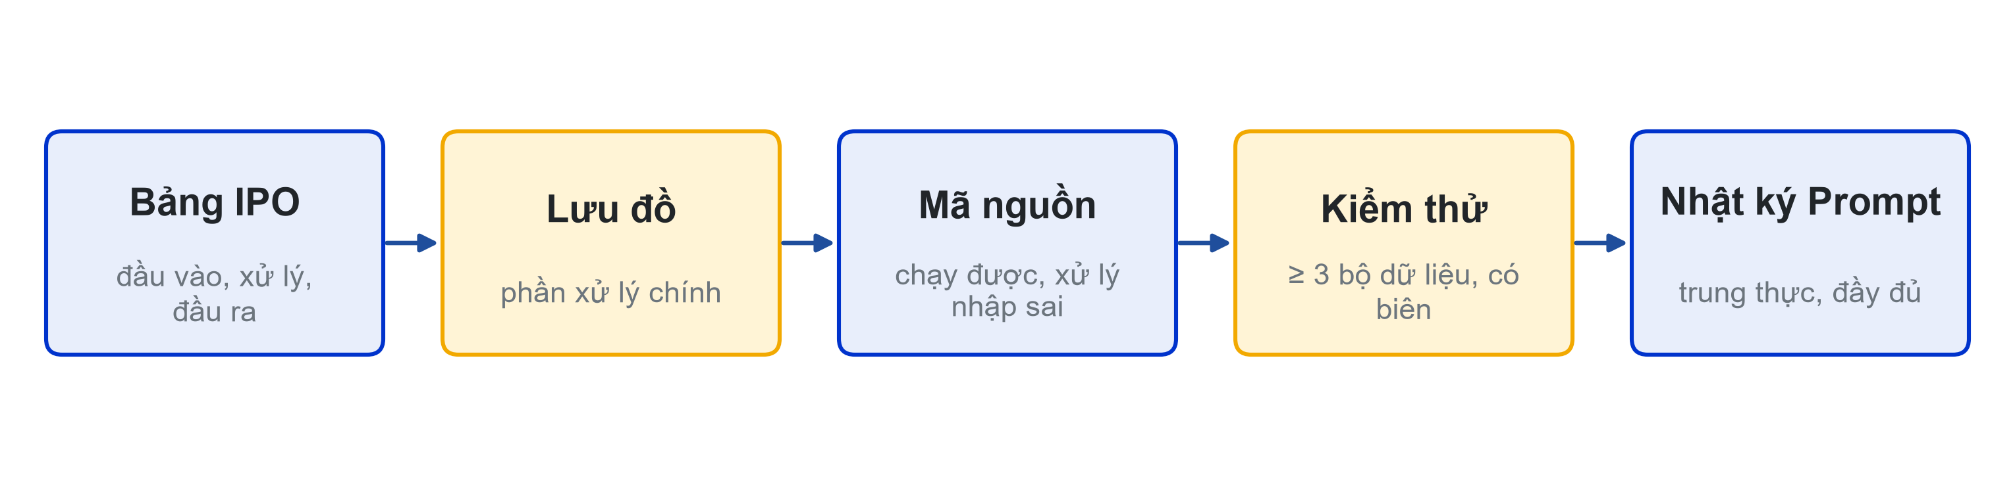
Bài 07: Kiểm tra giữa kỳ
Cấu trúc bài làm
Năm phần của bài làm giữa kỳ
Notes:
Bảng IPO, lưu đồ phần xử lý chính, mã nguồn, bảng kiểm thử (≥ 3 bộ: bình thường, biên, nhập sai), Nhật ký Prompt.

Slide 4
Bài 07: Kiểm tra giữa kỳ
Quy định dùng AI
Được: hỏi cú pháp, hỏi giải thích thông báo lỗi
Không được: dán đề hoặc một phần đề cho AI; nhờ AI viết lời giải
Bắt buộc: ghi mọi prompt vào Nhật ký Prompt
Vấn đáp ngẫu nhiên: không giải thích được thì không tính điểm phần đó

Slide 5
Bài 07: Kiểm tra giữa kỳ
Tiêu chí chấm (thang 10)
Bảng IPO và lưu đồ: 2 điểm (CLO2)
Chương trình chạy đúng yêu cầu: 4 điểm (CLO1)
Xử lý nhập sai và giá trị biên: 2 điểm (CLO1)
Trình bày mã, Nhật ký Prompt: 1 điểm · Vấn đáp: 1 điểm

Slide 6
Bài 07: Kiểm tra giữa kỳ
Phân bổ thời gian gợi ý
30 phút: đọc đề, viết bảng IPO
30 phút: vẽ lưu đồ
2 tiết: viết code
30 phút: kiểm thử, sửa lỗi · 15 phút: hoàn thiện, nộp bài
Ưu tiên phần chạy được hơn phần đầy đủ mà không chạy

Slide 7
Bài 07: Kiểm tra giữa kỳ
Chúc các bạn làm bài tốt
Đọc kỹ đề, viết IPO trước khi code
Kiểm thử với dữ liệu sai trước khi nộp
Gặp sự cố máy: báo ngay giảng viên

Slide 8




Thank you
ThS. Nguyễn Minh Phúc
phuc@lhu.edu.vn
lhu.edu.vn

